Slide 1
Dessin Industriel 8 Guidage en Rotation et Etanchéité
SMT 1 Etude de mécanismes
Kostas Politis

Slide 2
Les pièces de normalisées sont :
Mécanisme
Fixations
Présentation
7b
Transmission
Présentation
9
Etanchéité
Présentation
8
Guidage de rotation
Présentation
8
Pièces de fixation :
Par serrage : vis, écrous, goujons
Par surfaces d'appui : clavettes, goupilles, anneaux élastiques
Pièces de guidage en rotation : paliers (notamment paliers à patins, roulements)
Pièces d’étanchéité : joints toriques, joints à lèvres
Pièces de transmission : poulies-courroie, chaîne, engrenages
Dans cette présentation :
Contenu

Slide 3
Fixation VS Guidage
Quand on parle de fixations, nous décrivons les pièces intermédiaires qui rendront solidaire à un mouvement deux autres pièces. Donc les pièces de fixation transmettent les efforts/couples d’une pièce sur une autre pièce et l’ensemble se déplace comme un corps rigide.
Quand on parle de guidage, nous décrivons les pièces intermédiaires entre une pièce mobile et une autre pièce immobile d’un mécanisme. Ces pièces de guidage doivent être conçues pour minimiser la transmission d’efforts/couples et rendent le mouvement de la pièce mobile indépendant de la pièce mobile.
Le but ici est d’avoir un minimum des pertes.

Slide 4
Fixation VS Guidage
Quand on parle de fixations, nous décrivons les pièces intermédiaires qui rendront solidaire à un mouvement deux autres pièces. Donc les pièces de fixation transmettent les efforts/couples d’une pièce sur une autre pièce et l’ensemble se déplace comme un corps rigide.
Quand on parle de guidage, nous décrivons les pièces intermédiaires entre une pièce mobile et une autre pièce immobile d’un mécanisme. Ces pièces de guidage doivent être conçues pour minimiser la transmission d’efforts/couples et rendre le mouvement de la pièce mobile indépendant de la pièce immobile.
Le but ici est d’avoir un minimum des pertes.

Slide 5
Fixation VS Guidage
Quand on parle de fixations, nous décrivons les pièces intermédiaires qui rendront solidaire à un mouvement deux autres pièces. Donc les pièces de fixation transmettent les efforts/couples d’une pièce sur une autre pièce et l’ensemble se déplace comme un corps rigide.
Quand on parle de guidage, nous décrivons les pièces intermédiaires entre une pièce mobile et une autre pièce immobile d’un mécanisme. Ces pièces de guidage doivent être conçues pour minimiser la transmission d’efforts/couples et rendre le mouvement de la pièce mobile indépendant de la pièce immobile.
Le but ici est d’avoir un minimum de pertes et de rendre le mouvement de la pièce mobile indépendant de la pièce immobile..

Slide 6
Fixation VS Guidage
Quand on parle de fixations, nous décrivons les pièces intermédiaires qui rendront solidaire à un mouvement deux autres pièces. Donc les pièces de fixation transmettent les efforts/couples d’une pièce sur une autre pièce et l’ensemble se déplace comme un corps rigide.
Quand on parle de guidage, nous décrivons les pièces intermédiaires entre une pièce mobile et une autre pièce immobile d’un mécanisme. Ces pièces de guidage doivent être conçues pour minimiser la transmission d’efforts/couples et rendre le mouvement de la pièce mobile indépendant de la pièce immobile.
Le but ici est d’avoir un minimum de pertes et de rendre le mouvement de la pièce mobile indépendant de la pièce immobile..
Quand on parle de pertes on parle des pertes de frottement !!!
Deux pièces en métal ne sont (presque) jamais en frottement direct (même si en dessin on les représente en contact). Toutes les pièces qui sont en mouvement relatif de l’une à l’autre doivent toujours être lubrifiées. Cette observation explique le besoin des pièces d’étanchéité.

Slide 7
Fixation VS Guidage
*
Il existe de cas où on parle de mouvement relatif « à sec »
Quand on parle de fixations, nous décrivons les pièces intermédiaires qui rendront solidaire à un mouvement deux autres pièces. Donc les pièces de fixation transmettent les efforts/couples d’une pièce sur une autre pièce et l’ensemble se déplace comme un corps rigide.
Quand on parle de guidage, nous décrivons les pièces intermédiaires entre une pièce mobile et une autre pièce immobile d’un mécanisme. Ces pièces de guidage doivent être conçues pour minimiser la transmission d’efforts/couples et rendre le mouvement de la pièce mobile indépendant de la pièce immobile.
Le but ici est d’avoir un minimum de pertes et de rendre le mouvement de la pièce mobile indépendant de la pièce immobile..
Quand on parle de pertes on parle des pertes de frottement !!!
Deux pièces en métal ne sont (presque) jamais en frottement direct (même si en dessin on les représente en contact). Toutes les pièces qui sont en mouvement relatif de l’une à l’autre doivent toujours être lubrifiées. Cette observation explique le besoin des pièces d’étanchéité.
*

Slide 8
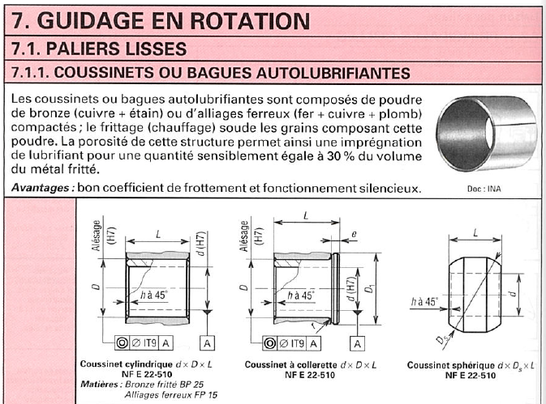
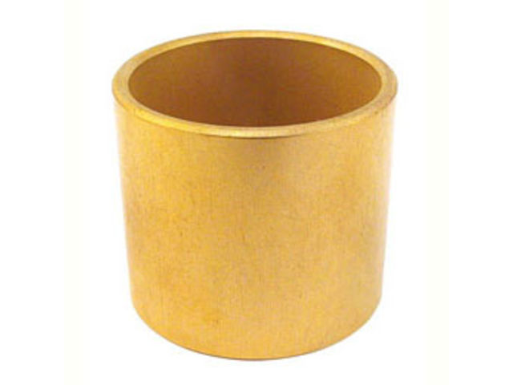
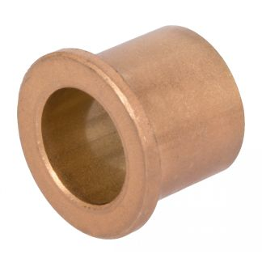
Paliers lisses (ang : bearing / simple bearing)
Paliers Lisses : L’arbre repose sur un Coussinet (ang : bushing / plain bearing).
Shaft
Coussinet cylindrique à collerette
Coussinet cylindrique

Slide 9
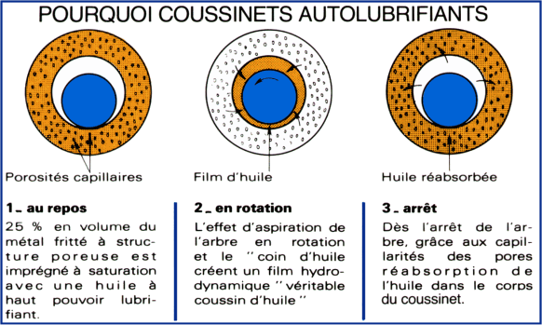
Paliers lisses (ang : bearing / simple bearing)
Paliers Lisses : L’arbre repose sur un Coussinet (ang : bushing / plain bearing).
Coussinet cylindrique à collerette
Coussinet cylindrique

Slide 10
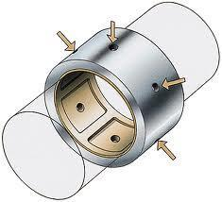
Paliers lisses (ang : bearing / simple bearing)
Paliers Lisses : L’arbre repose sur un Coussinet (ang : bushing / plain bearing).
Paliers Lisses vs
Paliers Hydrodynamiques :
L’espace entre l’arbre et le coussinet
est rempli de huile.
Idéalement, il n’a pas de contact
direct entre l’arbre et le coussinet.
Arrivé d’huile
Coussinet cylindrique à collerette
Coussinet cylindrique
Filme d’huile

Slide 11
Paliers lisses (ang : bearing / simple bearing)
Paliers Lisses : L’arbre repose sur un Coussinet (ang : bushing / plain bearing).
Paliers Lisses vs
Paliers Hydrodynamiques :
L’espace entre l’arbre et le coussinet
est rempli de huile.
Idéalement, il n’a pas de contact
direct entre l’arbre et le coussinet.
Arrivé d’huile
Réagir!!!
Trouvez les coussinets sur le dessin page 15 de votre « Recueil A3 ».
Quel est la matière de fabrication de ces coussinets ?
(Note : C’est très important de savoir la réponse à cette question)
Coussinet cylindrique à collerette
Coussinet cylindrique
Filme d’huile

Slide 12
Palier à patins
Les paliers à patins sont très importants en applications navales, car ils sont présents sur les lignes d’arbre pour la portée et pour transmettre la poussée de l’hélice à la houle du navire.
Les patins qui font partie du palier de la butée transmettent des efforts axiaux .
On trouve des palier de la butée aux patins dans de nombreuses applications, comme par exemple les turbines à gaz, à vapeur et d’autres moteurs. Les paliers à patin sont de paliers hydrodynamiques et ils sont lubrifiés et refroidis.
Palier axial à patins
Palier radial à patins

Slide 13
Palier à patins
Les paliers à patins sont très importants en applications navales, car ils sont présents sur les lignes d’arbre pour la portée et pour transmettre la poussée de l’hélice à la houle du navire.
Les patins qui font partie du palier de la butée transmettent des efforts axiaux .
On trouve des palier de la butée aux patins dans de nombreuses applications, comme par exemple les turbines à gaz, à vapeur et d’autres moteurs. Les paliers à patin sont de paliers hydrodynamiques et ils sont lubrifiés et refroidis.
Palier axial à patins
Palier radial à patins

Slide 14
Palier à patins
Les paliers à patins sont très importants en applications navales, car ils sont présents sur les lignes d’arbre pour la portée et pour transmettre la poussée de l’hélice à la houle du navire.
Les patins qui font partie du palier de la butée transmettent des efforts axiaux .
On trouve des palier à patins sur les butées de nombreuses applications, comme par exemple les turbines à gaz, à vapeur et d’autres moteurs. Les paliers à patins sont des paliers hydrodynamiques, toujours lubrifiés et refroidis.
Palier axial à patins
Palier radial à patins

Slide 15
Palier à patins
Les paliers à patins sont très importants en applications navales, car ils sont présents sur les lignes d’arbre pour la portée et pour transmettre la poussée de l’hélice à la houle du navire.
Les patins qui font partie du palier de la butée transmettent des efforts axiaux .
On trouve des palier à patins sur les butées de nombreuses applications, comme par exemple les turbines à gaz, à vapeur et d’autres moteurs. Les paliers à patins sont des paliers hydrodynamiques, toujours lubrifiés et refroidis.
Palier axial à patins
Palier radial à patins

Slide 16
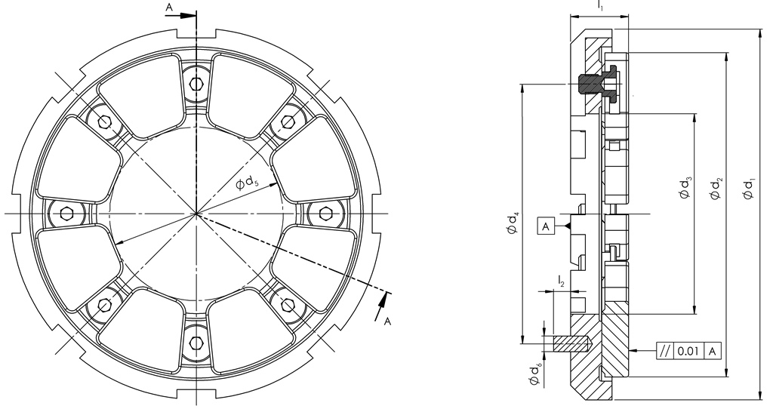
Disque à patins
Le disque à patins est l’élément porteur de l’effort transmis par l’arbre. Le dessin industriel d’un disque à patins est assez compliqué. Pour comprendre les différents composants du disque, on doit apprécier son principe de fonctionnement.
Les configurations rencontrées peuvent être différentes, mais tous les patins sont pivotés et lubrifié! C’est important de comprendre que l’effort sont transmis par le filme du lubrifiant qui est développé à la surface extérieur du patin.
A-A
Pivot
Patin
Disque

Slide 17
Disque à patins
Le disque à patins est l’élément porteur de l’effort transmis par l’arbre. Le dessin industriel d’un disque à patins est assez compliqué. Pour comprendre les différents composants du disque, on doit apprécier son principe de fonctionnement.
Les configurations rencontrées peuvent être différentes, mais tous les patins sont pivotés et lubrifiés! C’est important de comprendre que l’effort est transmis par le film du lubrifiant qui est développé sur la surface extérieure du patin.
A-A
Pivot
Patin
Disque

Slide 18
Disque à patins
Le disque à patins est l’élément porteur de l’effort transmis par l’arbre. Le dessin industriel d’un disque à patins est assez compliqué. Pour comprendre les différents composants du disque, on doit apprécier son principe de fonctionnement.
Les configurations rencontrées peuvent être différentes, mais tous les patins sont pivotés et lubrifiés! C’est important de comprendre que l’effort est transmis par le film du lubrifiant qui est développé sur la surface extérieure du patin.
A-A
Pivot
Patin
Disque

Slide 19
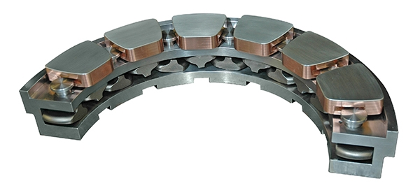
Disque à patins
Le disque à patin est conçu pour qu’il permette à chaque patin de se pencher pendant la rotation de l’arbre (le disque à patin est immobile).
Les pivots autour du patin guident son déplacement qui est forcé indirectement par la rotation de l’arbre. L’arbre n’appuie pas directement aux patins. Il met en mouvement l’huile qui force leurs déplacements.
DISQUE A PATIN

Slide 20
Disque à patins
Le disque à patin est conçu pour qu’il permette à chaque patin de se pencher pendant la rotation de l’arbre (le disque à patin est immobile).
Les pivots autour du patin guident son déplacement qui est forcé indirectement par la rotation de l’arbre. L’arbre n’appuie pas directement aux patins. Il met en mouvement l’huile qui force leurs déplacements.
DISQUE A PATIN
Axe normal au plan du disque
Axe normal au plan du patin

Slide 21
Disque à patins
Le disque à patin est conçu pour qu’il permette à chaque patin de se pencher pendant la rotation de l’arbre (le disque à patin est immobile).
Les pivots autour du patin guident son déplacement qui est forcé indirectement par la rotation de l’arbre. L’arbre n’appuie pas directement aux patins. Il met en mouvement l’huile qui force leurs déplacements.
DISQUE A PATIN
Axe normal au plan du disque
Axe normal au plan du patin

Slide 22
Disque à patins
Le disque à patin est conçu pour qu’il permette à chaque patin de se pencher pendant la rotation de l’arbre (le disque à patin est immobile).
Les pivots autour du patin guident son déplacement qui est forcé indirectement par la rotation de l’arbre. L’arbre n’appuie pas directement aux patins. Il met en mouvement l’huile qui force leurs déplacements.
DISQUE A PATIN
Axe normal au plan du disque
Axe normal au plan du patin
NOTE : l’arbre n’est pas visible sur cette figure, car il devrait être représenté en haut du patin

Slide 23
Disque à patins
Rotation de l’arbre
Le disque à patin est conçu pour qu’il permette à chaque patin de se pencher pendant la rotation de l’arbre (le disque à patin est immobile).
Les pivots autour du patin guident son déplacement qui est forcé indirectement par la rotation de l’arbre. L’arbre n’appuie pas directement aux patins. Il met en mouvement l’huile qui force leurs déplacements.
DISQUE A PATIN
Axe normal au plan du disque
Axe normal au plan du patin
NOTE : l’arbre n’est pas visible sur cette figure, car il devrait être représenté en haut du patin, comme indiqué ici.

Slide 24
Disque à patins
Rotation de l’arbre
Le disque à patin est conçu pour qu’il permette à chaque patin de se pencher pendant la rotation de l’arbre (le disque à patin est immobile).
Les pivots autour du patin guident son déplacement qui est forcé indirectement par la rotation de l’arbre. L’arbre n’appuie pas directement aux patins. Il met en mouvement l’huile qui force leurs déplacements.
DISQUE A PATIN
Axe normal au plan du disque
Axe normal au plan du patin
NOTE : l’arbre n’est pas visible sur cette figure, car il devrait être représenté en haut du patin, comme indiqué ici.
Cette partie de l’arbre est appelée collet de butée ou grain mobile

Slide 25
Disque à patins
Le disque à patin est conçu pour qu’il permette à chaque patin de se pencher pendant la rotation de l’arbre (le disque à patin est immobile).
Les pivots autour du patin guident son déplacement qui est forcé indirectement par la rotation de l’arbre. L’arbre n’appuie pas directement sur les patins. Il met en mouvement l’huile qui force leurs déplacements.
DISQUE A PATIN
Axe normal au plan du disque
Axe normal au plan du patin

Slide 26
Disque à patins
Sens de la rotation de l’arbre (et donc du collet)
Huile entre patin et arbre
Collet de butée
Cette figure présente une section cylindrique du disque à patins développée sur le plan du dispositif. L’arbre est aussi présent. Le film de l’huile en forme de cale transmet l’effort axial de l’arbre aux patins et ensuite au disque et ses parties connectées.
L’effort est transmis au la sens indiqué et pas de l’autre sens! Le présence de cette effort est important pour générer la forme de calle d’huile qui transmet l’effort. Donc deux disques au pivot sont nécessaires
Disque
Patins
Pivots

Slide 27
Disque à patins
Effort axial de l’arbre (et donc du collet)
Sens de la rotation de l’arbre (et donc du collet)
Huile entre patin et arbre
Collet de butée
Cette figure présente une section cylindrique du disque à patins développée sur le plan du dispositif. L’arbre est aussi présent. Le film de l’huile en forme de cale transmet l’effort axial de l’arbre aux patins et ensuite au disque et ses parties connectées.
L’effort est transmis dans le sens indiqué et pas de l’autre sens! La sens de l’effort est important pour générer la forme de cale d’huile qui transmet l’effort.
Donc deux disques à pivots sont nécessaires, pour la transitions des efforts devant et arrière.
Disque
Patins
Pivots

Slide 28
Disque à patins
Effort axial de l’arbre (et donc du collet)
Sens de la rotation de l’arbre (et donc du collet)
Huile entre patin et arbre
Collet de butée
Cette figure présente une section cylindrique du disque à patins développée sur le plan du dispositif. L’arbre est aussi présent. Le film de l’huile en forme de cale transmet l’effort axial de l’arbre aux patins et ensuite au disque et ses parties connectées.
L’effort est transmis dans le sens indiqué et pas de l’autre sens! La sens de l’effort est important pour générer la forme de cale d’huile qui transmet l’effort.
Donc deux disques à pivots sont nécessaires, pour la transitions des efforts devant et arrière.
Disque
Patins
Pivots
Note : Ici les dimensions sont exagérées. Les déplacements des patins sont petits et ils ne sont pas représentés sur les dessins normalisés.
Nous pouvons alors simplifier les équations Navier-Stokes et les résoudre. Dans ce régime de lubrification, Reynolds a développé des solutions basées sur la théorie de lubrification qui peut prédire la distribution de pression sur les patins.

Slide 29
Disque à patins
Effort axial de l’arbre (et donc du collet)
Sens de la rotation de l’arbre (et donc du collet)
Huile entre patin et arbre
Collet de butée
Cette figure présente une section cylindrique du disque à patins développée sur le plan du dispositif. L’arbre est aussi présent. Le film de l’huile en forme de cale transmet l’effort axial de l’arbre aux patins et ensuite au disque et ses parties connectées.
L’effort est transmis dans le sens indiqué et pas de l’autre sens! La sens de l’effort est important pour générer la forme de cale d’huile qui transmet l’effort.
Donc deux disques à pivots sont nécessaires, pour la transitions des efforts devant et arrière.
Disque
Patins
Pivots
Note : Ici les dimensions sont exagérées. Les déplacements des patins sont petits et ils ne sont pas représentés sur les dessins normalisés.
Nous pouvons alors simplifier les équations Navier-Stokes et les résoudre. Dans ce régime de lubrification, Reynolds a développé des solutions basées sur la théorie de lubrification qui peut prédire la distribution de pression sur les patins.
Régimes de lubrification ??
Equations Navier-Stokes ??
Distribution de pression ??
RDV à Mécanique de fluides : S3

Slide 30
Disque à patins
Cette figure présente une section cylindrique du disque à patins développée sur le plan du dispositif. L’arbre est aussi présent. Le film de l’huile en forme de cale transmet l’effort axial de l’arbre aux patins et ensuite au disque et ses parties connectées.
L’effort est transmis dans le sens indiqué et pas de l’autre sens! La sens de l’effort est important pour générer la forme de cale d’huile qui transmet l’effort.
Donc deux disques à pivots sont nécessaires, pour la transition de l’effort avant et arrière.
Disque à patin arrière
Collet de butée
Disque à patin avant

Slide 31
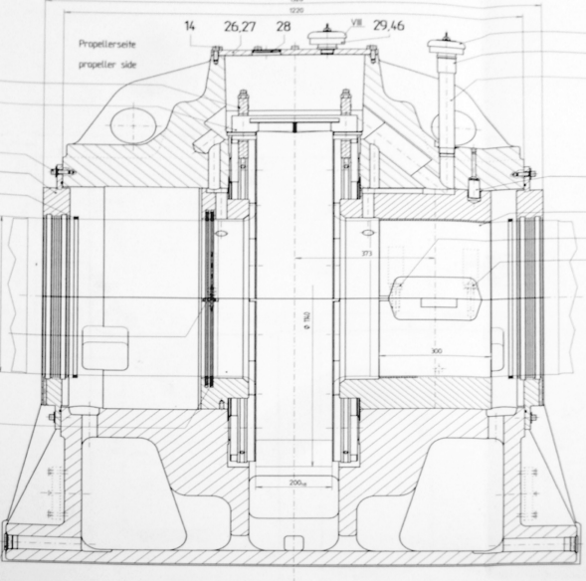
Palier de butée
Les dessins des paliers de butée peuvent être compliqués à interpréter. Par contre, en connaissant le principe de fonctionnement, nous pouvons simplifier cette tâche.
Nous distinguons directement l’arbre et le collet de butée, indiqué en bleu.
Sur ses deux côté on trouve les patins avant (rouge) et arrière (orange).
Nous observons aussi que le corps du palier est divisé dans deux pièces, indiquées par deux hachures différentes. Nous pouvons enlever la pièce verte pour la maintenance du palier de butée.

Slide 32
Palier de butée
Les dessins des paliers de butée peuvent être compliqués à interpréter. Par contre, en connaissant le principe de fonctionnement, nous pouvons simplifier cette tâche.
Nous distinguons directement l’arbre, indiqué en bleu, et le collet de butée (contour épais).
Sur ses deux côté on trouve les patins avant (rouge) et arrière (orange).
Nous observons aussi que le corps du palier est divisé dans deux pièces, indiquées par deux hachures différentes. Nous pouvons enlever la pièce verte pour la maintenance du palier de butée.

Slide 33
Palier de butée
Les dessins des paliers de butée peuvent être compliqués à interpréter. Par contre, en connaissant le principe de fonctionnement, nous pouvons simplifier cette tâche.
Nous distinguons directement l’arbre, indiqué en bleu, et le collet de butée (contour épais).
Sur ses deux côtés on trouve les patins avant et arrière.
Nous observons aussi que le corps du palier est divisé dans deux pièces, indiquées par deux hachures différentes. Nous pouvons enlever la pièce verte pour la maintenance du palier de butée.
Les patins arrières doivent être ici
(pourquoi?)
Les patins avants doivent être ici
(pourquoi?)

Slide 34
Palier de butée
Les dessins des paliers de butée peuvent être compliqués à interpréter. Par contre, en connaissant le principe de fonctionnement, nous pouvons simplifier cette tâche.
Nous distinguons directement l’arbre, indiqué en bleu, et le collet de butée (contour épais).
Sur ses deux côtés on trouve les patins avant et arrière.
Nous observons aussi que le corps du palier est divisé dans deux pièces, indiquées par deux hachures différentes. Nous pouvons enlever la pièce verte pour la maintenance du palier de butée.
Les patins arrières doivent être ici
(pourquoi?)
Les patins avants doivent être ici
(pourquoi?)

Slide 35
Palier de butée
Les dessins des paliers de butée peuvent être compliqués à interpréter. Par contre, en connaissant le principe de fonctionnement, nous pouvons simplifier cette tâche.
Nous distinguons directement l’arbre, indiqué en bleu, et le collet de butée (contour épais).
Sur ses deux côtés on trouve les patins avant (rouge) et arrière (orange).
Nous observons aussi que le corps du palier est divisé dans deux pièces, indiquées par deux hachures différentes. Nous pouvons enlever la pièce verte pour la maintenance du palier de butée.

Slide 36
Palier de butée
Les dessins des paliers de butée peuvent être compliqués à interpréter. Par contre, en connaissant le principe de fonctionnement, nous pouvons simplifier cette tâche.
Nous distinguons directement l’arbre, indiqué en bleu, et le collet de butée (contour épais).
Sur ses deux côtés on trouve les patins avant (rouge) et arrière (orange).
Nous observons aussi que le corps du palier est divisé en deux pièces, indiquées par deux hachures différentes. Nous pouvons enlever la pièce verte pour la maintenance du palier de butée.

Slide 37
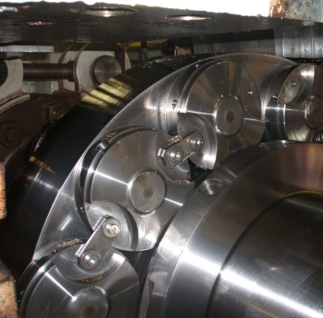
Palier de butée
Collet de butée
Patin
Pivot du patin

Slide 38
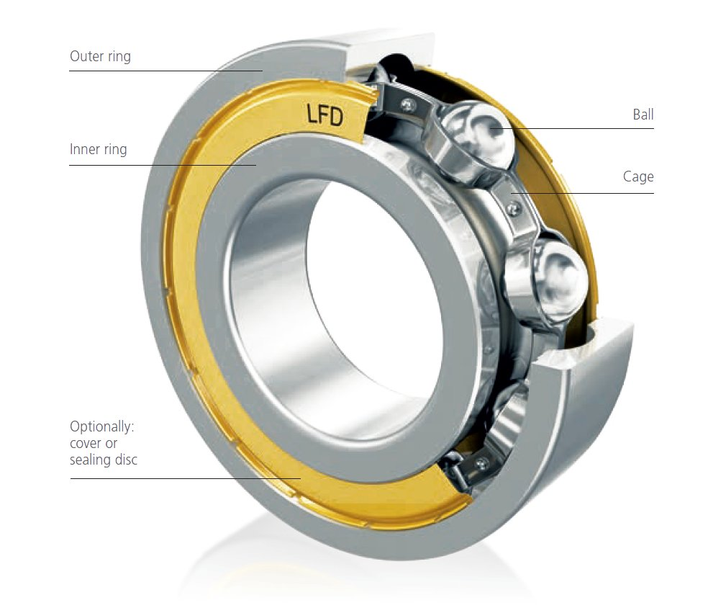
Roulement (ang : bearing)
Bague
Extérieure
Bille
Bague
Intérieure
Cage
(ang : ball bearing)
Flasque

Slide 39
Roulement (ang : bearing)
Voici un roulement avec ses composants les plus importants.
Bague
Extérieure
Bille
Bague
Intérieure
Cage
(ang : ball bearing)
Flasque

Slide 40
Roulement (ang : bearing)
Voici un roulement avec ses composants les plus importants.
L’arbre est monté sur la bague intérieure.
La rotation de l’arbre entraîne la rotation de la bague intérieure qui entraîne la rotation de ses billes.
Bague
Extérieure
Bille
Bague
Intérieure
Cage
(ang : ball bearing)
Axe de l’arbre.
L’arbre n’est pas visible ici.
Flasque

Slide 41
Roulement (ang : bearing)
Voici un roulement avec ses composants les plus importants.
L’arbre est monté sur la bague intérieure.
La rotation de l’arbre entraîne la rotation de la bague intérieure qui entraîne la rotation de ses billes.
Les billes sont aussi en contact avec la bague extérieure. Pour diminuer le frottement, les roulements sont lubrifiés!
Bague
Extérieure
Bille
Bague
Intérieure
Cage
(ang : ball bearing)
Flasque

Slide 42
Roulement (ang : bearing)
Voici un roulement avec ses composants les plus importants.
L’arbre est monté sur la bague intérieure.
La rotation de l’arbre entraîne la rotation de la bague intérieure qui entraîne la rotation de ses billes.
Les billes sont aussi en contact avec la bague extérieure. Pour diminuer le frottement, les roulements sont lubrifiés!
C’est très important de savoir comment distinguer les roulements.
Bague
Extérieure
Bille
Bague
Intérieure
Cage
(ang : ball bearing)
Flasque

Slide 43
Distinction de Roulement
On distingue les roulements par rapport aux :
Eléments de guidage de rotation :
billes, entrent deux bagues
rouleaux, entrent les deux bagues
aiguilles (a) sans bagues ou (b) entrent bague extérieur et l’arbre ou (c) entre les deux bagues
Le placement des bagues par rapport à l’axe de l’arbre :
Roulements radiaux (classiques)
Roulements axiaux (de butée)
La géométrie du roulement (bague, positionnement billes/rouleaux) est conçue pour qu’il puisse être fortement sollicité par des efforts qui actent aux certains directions. On appelle ces efforts « charges » (notion très important) du roulement

Slide 44
Distinction de Roulement
ATTENTION
C’est très important de comprendre les éléments distinctifs de roulements !!!
On distingue les roulements par rapport aux :
Eléments de guidage de rotation :
billes, entrent deux bagues
rouleaux, entrent les deux bagues
aiguilles (a) sans bagues ou (b) entrent bague extérieur et l’arbre ou (c) entre les deux bagues
Le placement des bagues par rapport à l’axe de l’arbre :
Roulements radiaux (classiques)
Roulements axiaux (de butée)
La géométrie du roulement (bague, positionnement billes/rouleaux) est conçue pour qu’il puisse être fortement sollicité par des efforts qui actent aux certains directions. On appelle ces efforts « charges » (notion très important) du roulement

Slide 45
Distinction de Roulement
ATTENTION
C’est très important de comprendre les éléments distinctifs de roulements !!!
On distingue les roulements par rapport aux :
Eléments de guidage de rotation :
billes, entre deux bagues
rouleaux, entre les deux bagues
aiguilles (a) sans bagues ou (b) entre bague extérieur et l’arbre ou (c) entre les deux bagues
Le placement des bagues par rapport à l’axe de l’arbre :
Roulements radiaux (classiques)
Roulements axiaux (de butée)
La géométrie du roulement (bague, positionnement billes/rouleaux) est conçue pour qu’il puisse être fortement sollicité par des efforts qui actent aux certains directions. On appelle ces efforts « charges » (notion très important) du roulement

Slide 46
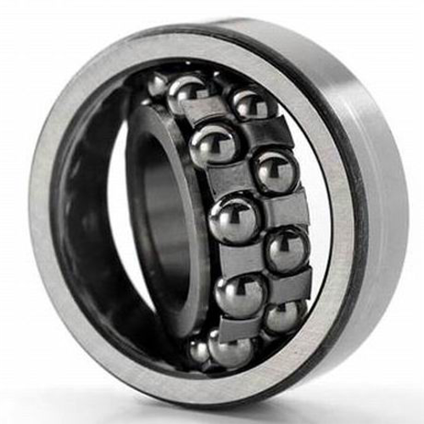
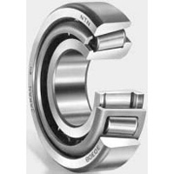
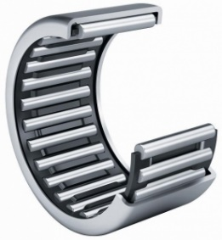
Distinction de Roulement
Roulement
A Billes
A Rouleaux
A Aiguilles

Slide 47
Distinction de Roulement
Il y a qu’une bague extérieur.
Les aiguilles sont en contact directement avec l’arbre!
Roulement
A Billes
A Rouleaux
A Aiguilles

Slide 48
Distinction de Roulement
ATTENTION
C’est très important de comprendre les éléments distinctifs de roulements !!!
On distingue les roulements par rapport aux :
Eléments de guidage de rotation :
billes, entre deux bagues
rouleaux, entre les deux bagues
aiguilles (a) sans bagues ou (b) entre bague extérieur et l’arbre ou (c) entre les deux bagues
Le placement des bagues par rapport à l’axe de l’arbre :
Roulements radiaux (classiques)
Roulements axiaux (de butée)
La géométrie du roulement (bague, positionnement billes/rouleaux) est conçue pour qu’il puisse être fortement sollicité par des efforts qui actent aux certains directions. On appelle ces efforts « charges » (notion très important) du roulement

Slide 49
Distinction de Roulement
ATTENTION
C’est très important de comprendre les éléments distinctifs de roulements !!!
On distingue les roulements par rapport aux :
Eléments de guidage de rotation :
billes, entre deux bagues
rouleaux, entre les deux bagues
aiguilles (a) sans bagues ou (b) entre bague extérieur et l’arbre ou (c) entre les deux bagues
Le placement des bagues par rapport à l’axe de l’arbre :
Roulements radiaux (classiques)
Roulements axiaux (de butée)
La géométrie du roulement (bague, positionnement billes/rouleaux) est conçue pour qu’il puisse être fortement sollicité par des efforts qui actent aux certains directions. On appelle ces efforts « charges » (notion très important) du roulement

Slide 50
Distinction de Roulement
Roulement
A Billes
A Rouleaux
A Aiguilles
Radial

Slide 51
Distinction de Roulement
ATTENTION
C’est très important de comprendre les éléments distinctifs de roulements !!!
On distingue les roulements par rapport aux :
Eléments de guidage de rotation :
billes, entre deux bagues
rouleaux, entre les deux bagues
aiguilles (a) sans bagues ou (b) entre bague extérieur et l’arbre ou (c) entre les deux bagues
Le placement des bagues par rapport à l’axe de l’arbre :
Roulements radiaux (classiques)
Roulements axiaux (de butée – transmission d’efforts axiaux importants)
La géométrie du roulement (bague, positionnement billes/rouleaux) est conçue pour qu’il puisse être fortement sollicité par des efforts qui actent aux certains directions. On appelle ces efforts « charges » (notion très important) du roulement

Slide 52
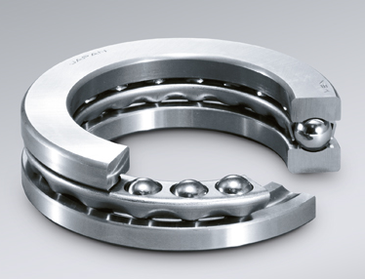
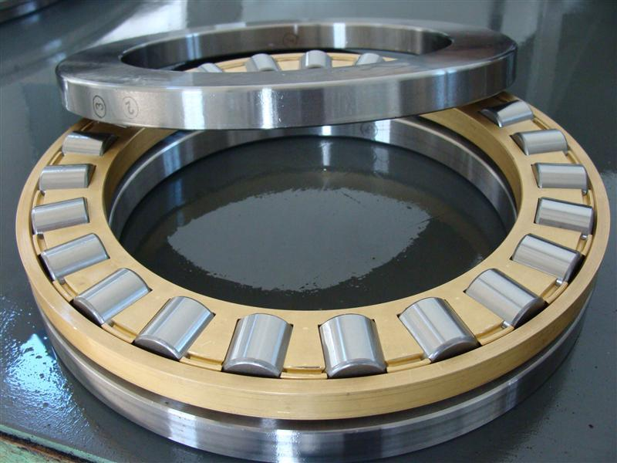
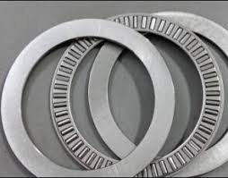
Distinction de Roulement
Roulement
A Billes
A Rouleaux
A Aiguilles
Radial
Axial

Slide 53
Distinction de Roulement
Roulement
A Billes
A Rouleaux
A Aiguilles
Radial
Roulement Radial ??
Roulement Axial ??
Quelle est la différence ??
Axial

Slide 54
Distinction de Roulement
Roulement
A Billes
A Rouleaux
A Aiguilles
Radial
Roulement Radial ??
Roulement Axial ??
Quelle est la différence ??
Comparez les bagues par rapport à l’axe du roulement
Axial

Slide 55
Distinction de Roulement
Roulement
A Billes
A Rouleaux
A Aiguilles
Radial
Axial

Slide 56
Distinction de Roulement
Roulement
A Billes
A Rouleaux
A Aiguilles
Radial
Roulement Radial ??
Roulement Axial ??
Pouvez-vous expliquer la différence maintenant ?
Axial

Slide 57
Distinction de Roulement
ATTENTION
C’est très important de comprendre les éléments distinctifs de roulements !!!
On distingue les roulements par rapport aux :
Eléments de guidage de rotation :
billes, entre deux bagues
rouleaux, entre les deux bagues
aiguilles (a) sans bagues ou (b) entre bague extérieur et l’arbre ou (c) entre les deux bagues
Le placement des bagues par rapport à l’axe de l’arbre :
Roulements radiaux (classiques)
Roulements axiaux (de butée – transmission d’efforts axiaux importants)
La géométrie du roulement (bague, positionnement billes/rouleaux) est conçue pour qu’il puisse être fortement sollicité par des efforts qui actent aux certains directions. On appelle ces efforts « charges » (notion très important) du roulement

Slide 58
Distinction de Roulement
ATTENTION
C’est très important de comprendre les éléments distinctifs de roulements !!!
On distingue les roulements par rapport aux :
Eléments de guidage de rotation :
billes, entre deux bagues
rouleaux, entre les deux bagues
aiguilles (a) sans bagues ou (b) entre bague extérieur et l’arbre ou (c) entre les deux bagues
patins (catégorie particulière – très importants : butées de la lignes d’arbre de navire, turbines à gaz, …)
Le placement des bagues par rapport à l’axe de l’arbre :
Roulements radiaux (classiques)
Roulements axiaux (de butée – transmission d’efforts axiaux importants)
La géométrie du roulement (bague, positionnement billes/rouleaux, rangées billes/rouleaux…) est conçue pour que le roulement soit fortement sollicité par des efforts dans certains directions. On appelle ces efforts « charges » du roulement (notion très importante).

Slide 59
NOTE
Le but des quatre prochaines pages est de comprendre les configurations géométriques caractéristiques des roulements et leurs composants (bagues extérieure et intérieure, éléments roulants et cage).
Je vous propose de ne pas passer beaucoup de temps à lire tous les détails. Surtout comprendre les dessins industriels de roulements, où on sont mis en évidence les bagues et les éléments roulants !
ET AUSSI SAVOIR QUE QUAND VOUS REPEREZ UN ROULEMENT VOUS POUVEZ RETOURNER DANS LE CATALOGUE SUIVANTE POUR TROUVER LE NOM DU ROULEMENT!!!

Slide 60
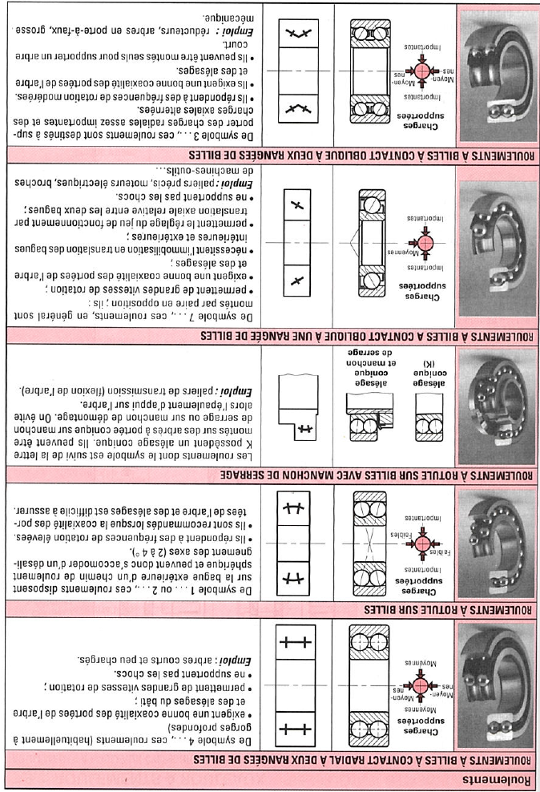
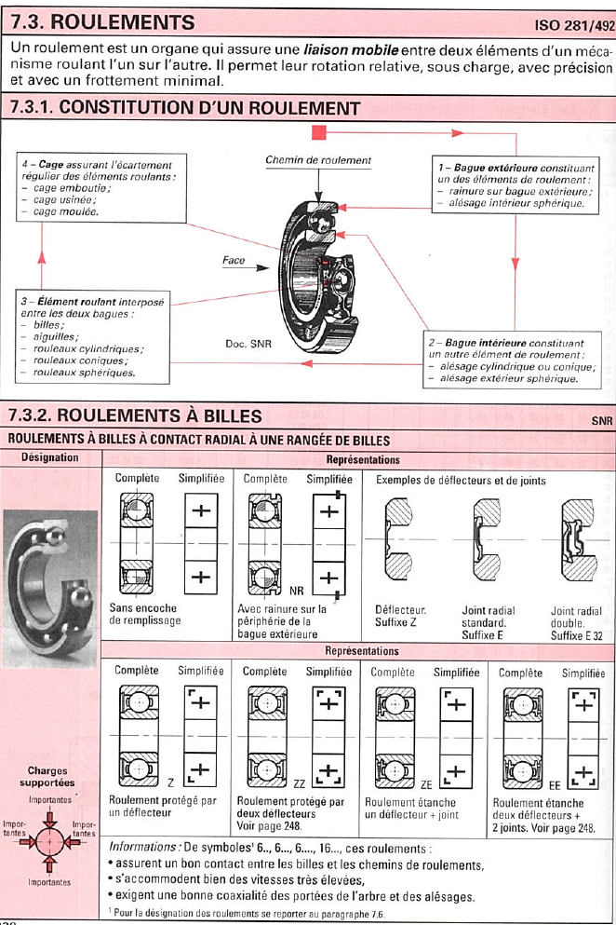
NOTE
Je vous propose de ne pas passer beaucoup de temps à lire tous les détails. Surtout comprendre les dessins industriels de roulements, où on sont mis en évidence les bagues et les éléments roulants !
(ang : ball bearing)

Slide 61
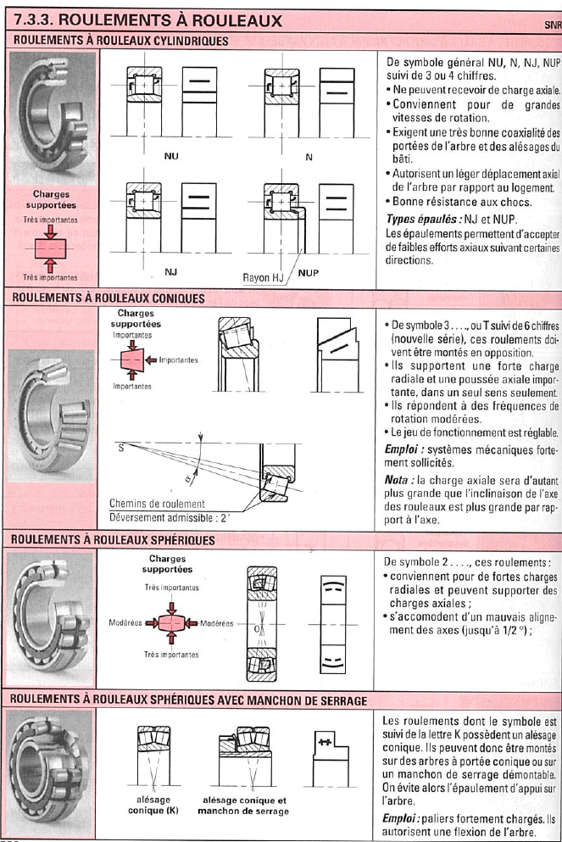
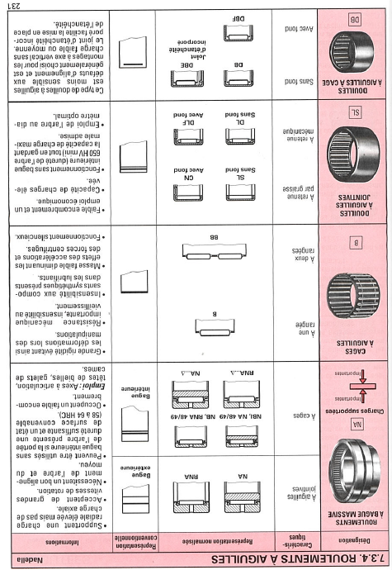
(ang : roller bearing)
(ang : thrust bearing)
(ang : needle bearing)

Slide 62
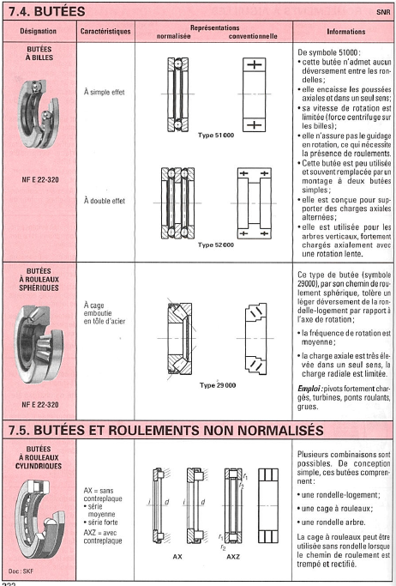
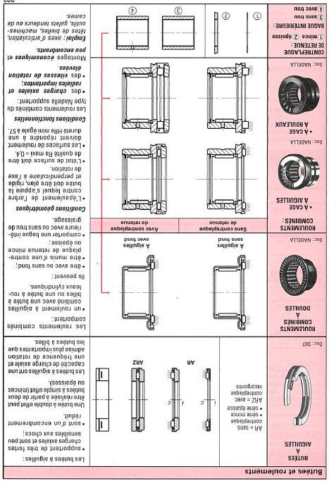
(ang : thrust bearing)

Slide 63
(ang : thrust bearing)
Réagir!!!
Trouvez les roulements sur les dessins des pages 1, 8, 13, 15 de votre « Recueil A3 ».
Comment les mouvements axiaux des roulements sont-ils fixés par rapport à l’arbre 1, sur le dessin p.15 ?
(Note : C’est très important de savoir la réponse à cette question)

Slide 64
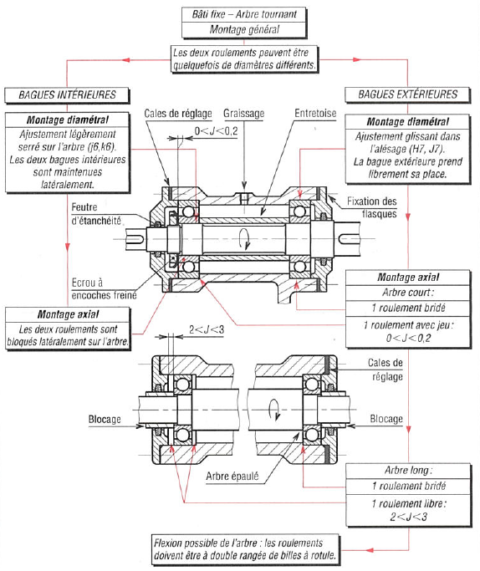
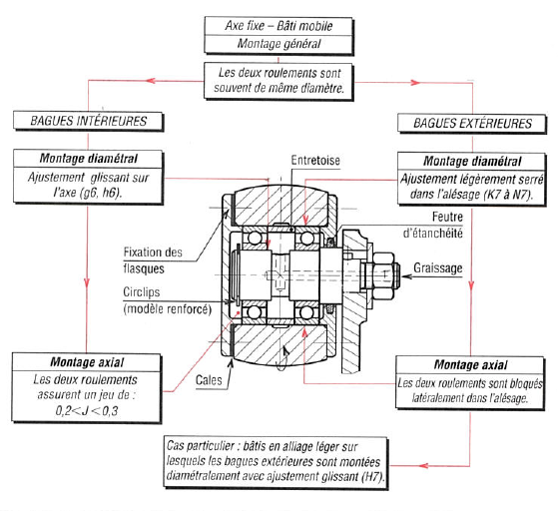
Fixations de Roulements
NOTE
Le but de cette page et la prochaine (Fixations de Roulements) n’est pas de savoir tous les détails mais
de comprendre les dessins industriels d’un ensemble de deux roulements. Vous devrez savoir :
un arbre doit toujours avoir (au moins) deux roulements (ou, si non des coussinets)
le vocabulaire d’éléments de fixations utilisées : entretoise, circlip
les roulements doivent être lubrifiés : on trouve donc très souvent proche des roulements, des pièces d’étanchéité
caractériser un montage (général, en X, en O)

Slide 65
Fixations de Roulements

Slide 66
Fixations de Roulements

Slide 67
Fixations de Roulements
Les roulements sont lubrifiés! On trouve donc toujours à côté des pièces assurant l’étanchéité du mécanisme!!

Slide 68
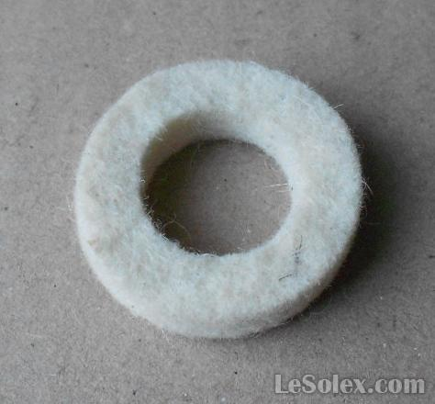
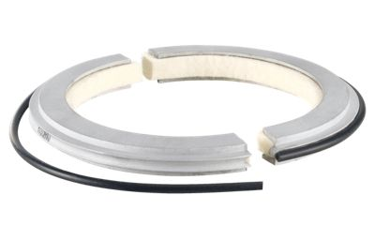
Fixations de Roulements
Tous ces pièces d’étanchéité sont de joints en feutre (tissu, ang : felt - fabric).
Il existe plusieurs variations de joints en feutre :
Il ne faut pas avoir l’impression que tous les joints d’étanchéité des roulements sont fabriqués en feutre.
La dernière partie de cette présentation est dédiée aux pièces d’étanchéité.
Dans cette partie nous allons décrire d’autres pièces d’étanchéité.
Les roulements sont lubrifiés! On trouve donc toujours à côté des pièces assurant l’étanchéité du mécanisme!!

Slide 69
Fixations de Roulements
Les roulements sont lubrifiés! On trouve donc toujours à côté des pièces assurant l’étanchéité du mécanisme!!

Slide 70
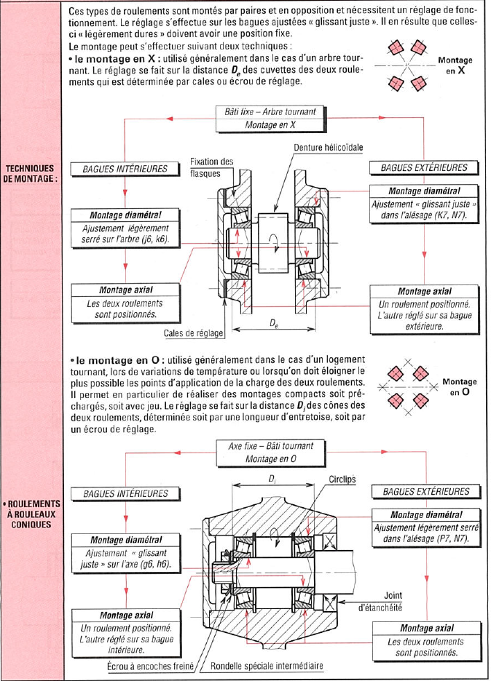
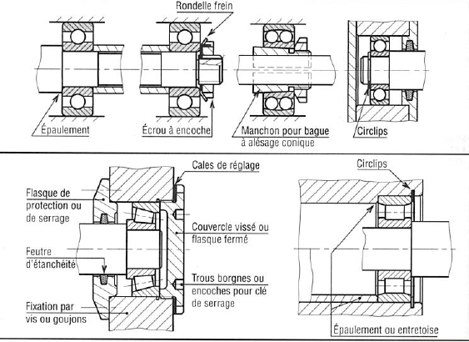
Fixations de Roulements
Entretoise
engrenage

Slide 71
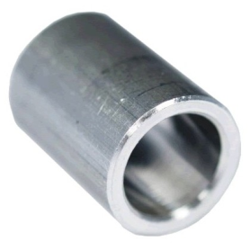
Fixations de Roulements
Entretoise
engrenage
Réagir!!!
(a) Trouvez les entretoises sur les dessins page 4, 6, 8 de votre « Recueil A3 ».
(b) Comment les mouvements axiaux des roulements par rapport à l’arbre 4 sont-ils fixés, sur le dessin p.9 ?
(c) Identifiez les arbres du dessin
(Note : C’est très important de savoir la réponse à cette question)
Entretoise : Bague métallique utilisée pour fixer le positionnement axial des deux pièces. Ses deux extrémités actent comme surfaces d'appui.

Slide 72
Fixations de Roulements
Entretoise
Présentation 9
engrenage
Entretoise : Bague métallique utilisée pour fixer le positionnement axial des deux pièces. Ses deux extrémités actent comme surfaces d'appui.
Bientôt dans ce présentation

Slide 73
Fixations de Roulements
Entretoise
engrenage
Réagir!!!
Décrire les fixations des roulements sur les dessins p.7, p.9 et p.15 de votre « Recueil A3 ».
(Note : C’est très important de savoir la réponse à cette question)
Entretoise : Bague métallique utilisée pour fixer le positionnement axial des deux pièces. Ses deux extrémités actent comme surfaces d'appui

Slide 74
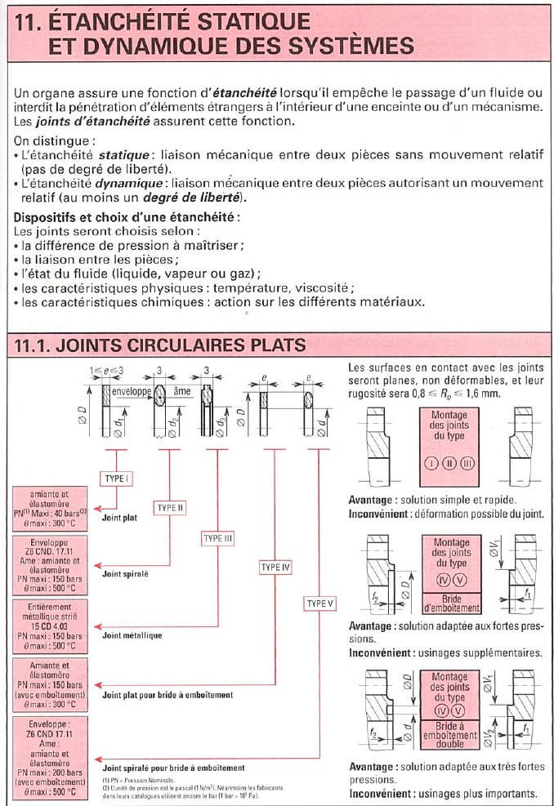
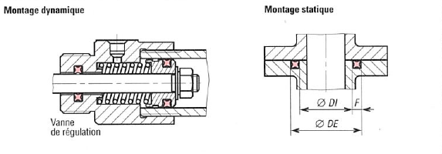
Etanchéité
Joint d’étanchéité
Joint d’étanchéité
Joint d’étanchéité

Slide 75
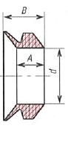
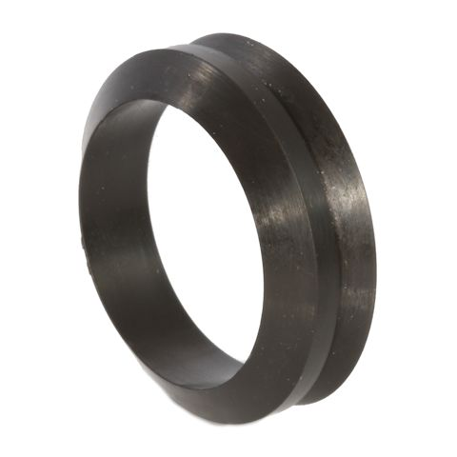
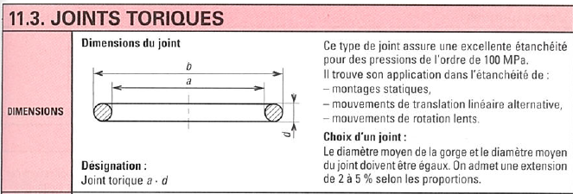
Etanchéité
Joints d’étanchéité
ang : Sealing ring
V-ring
Montage V-ring avec roulement
(aussi A-ring et autre variations)

Slide 76
Etanchéité
Joints à lèvres
La lèvre est la partie du joint qui s’appuie directement sur l’arbre en empêchant la sortie d’un liquide ou l’entrée d’un liquide ou de la poussière dans le mécanisme.

Slide 77
Etanchéité
Joints à lèvres
La lèvre est la partie du joint qui s’appuie directement sur l’arbre en empêchant la sortie d’un liquide ou l’entrée d’un liquide ou de la poussière dans le mécanisme.
Ces joints ont plusieurs parties métalliques (en argent sur la figure) pour tenir sur place la partie en élastomères (pièce en noire sur la figure).
Les plupart de ces joints ont un anneau métallique qui ayant le rôle du ressort radial serre le élastomère autour de l’arbre.

Slide 78
Etanchéité
Joints à lèvres
La lèvre est la partie du joint qui s’appuie directement sur l’arbre en empêchant la sortie d’un liquide ou l’entrée d’un liquide ou de la poussière dans le mécanisme.
Ces joints ont plusieurs parties métalliques (en argent sur la figure) pour tenir en place la partie en élastomère (en noire sur la figure).
Les plupart de ces joints ont un anneau métallique qui ayant le rôle du ressort radial serre le élastomère autour de l’arbre.

Slide 79
Etanchéité
Joints à lèvres
La lèvre est la partie du joint qui s’appuie directement sur l’arbre en empêchant la sortie d’un liquide ou l’entrée d’un liquide ou de la poussière dans le mécanisme.
Ces joints ont plusieurs parties métalliques (en argent sur la figure) pour tenir en place la partie en élastomère (en noire sur la figure).
La plupart de ces joints ont un anneau métallique qui, ayant le rôle du ressort radial, serre l’élastomère autour de l’arbre.

Slide 80
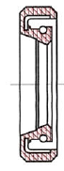
Etanchéité
Elastomère
Ame métallique de l’élastomère
Lèvre
Tous les détails dont on a parlé avant sont présentés sur le dessin normalisé d’un joint à lèvres.
Attention : Les joints à lèvres (et aussi les joints qui ne sont pas symétriques – comme tous les exemples du diapositif précèdent, et le V-ring) doit être orientés proprement pour accomplir leur fonction, comme indiqué à la figure, avec la lèvre proche de la partie intérieur du mécanisme.
Pour éviter de dessiner tous les détails d’un joint, les représentations simplifiées sont très suivant utilisées sur les dessins. La flèche de ces représentations indique le point ou le joint rendre le mécanisme entache.
Ressort cylindrique
Elastomère
Ame métallique de l’élastomère

Slide 81
Etanchéité
Elastomère
Ame métallique de l’élastomère
Lèvre
Tous les détails dont on a parlé avant sont présentés sur le dessin normalisé d’un joint à lèvres.
Attention : Les joints à lèvres (et aussi les joints qui ne sont pas symétriques – comme tous les exemples du dispositif précédent, et le V-ring) doit être orientés proprement pour accomplir leur fonction, comme indiqué sur la figure, avec la lèvre proche de la partie intérieur du mécanisme.
Pour éviter de dessiner tous les détails d’un joint, les représentations simplifiées sont très suivant utilisées sur les dessins. La flèche de ces représentations indique le point ou le joint rendre le mécanisme entache.
Ressort cylindrique
Elastomère
La lèvre appuie sur l’arbre
Ame métallique de l’élastomère

Slide 82
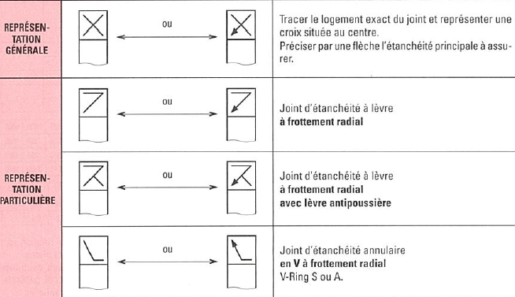
Etanchéité
Elastomère
Ame métallique de l’élastomère
Lèvre
Tous les détails dont on a parlé avant sont présentés sur le dessin normalisé d’un joint à lèvres.
Attention : Les joints à lèvres (et aussi les joints qui ne sont pas symétriques – comme tous les exemples du dispositif précédent, et le V-ring) doit être orientés proprement pour accomplir leur fonction, comme indiqué sur la figure, avec la lèvre proche de la partie intérieur du mécanisme.
Pour éviter de dessiner tous les détails d’un joint, les représentations simplifiées sont très souvent utilisées. Observez que la flèche de ces représentations indique le point ou le joint rend le mécanisme étanche.
Ressort cylindrique
Elastomère
La lèvre appuie sur l’arbre
Ame métallique de l’élastomère

Slide 83
Etanchéité
Elastomère
Ame métallique de l’élastomère
Lèvre
Tous les détails dont on a parlé avant sont présentés sur le dessin normalisé d’un joint à lèvres.
Attention : Les joints à lèvres (et aussi les joints qui ne sont pas symétriques – comme tous les exemples du dispositif précédent, et le V-ring) doit être orientés proprement pour accomplir leur fonction, comme indiqué sur la figure, avec la lèvre proche de la partie intérieur du mécanisme.
Pour éviter de dessiner tous les détails d’un joint, les représentations simplifiées sont très suivant utilisées sur les dessins. La flèche de ces représentations indique le point ou le joint rendre le mécanisme entache.
Ressort cylindrique
Elastomère
La lèvre appuie sur l’arbre
Ame métallique de l’élastomère
Réagir!!!
Trouvez les pièces d’étanchéité des dessins sur les pages 4, 5, 7, 8, 14, 15 de votre recueil A3
(Note : C’est très important de savoir la réponse à cette question)
(réponses : p. 4, 6 pièces - difficile / p. 5, 2 pièces / p. 7, 2 pièces / p. 8, 7 pièces / p. 14, 5 pièces / p.15, 4 pièces

Slide 84
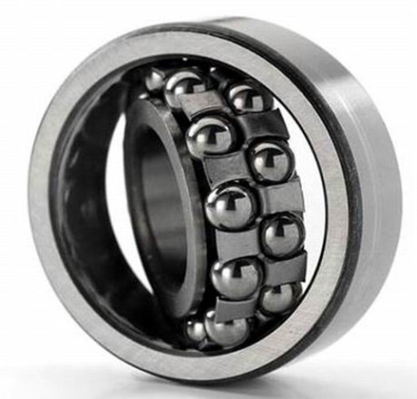

Exercice 1
Préciser les noms de ces roulements
A
B
C
D
E
F

Slide 85
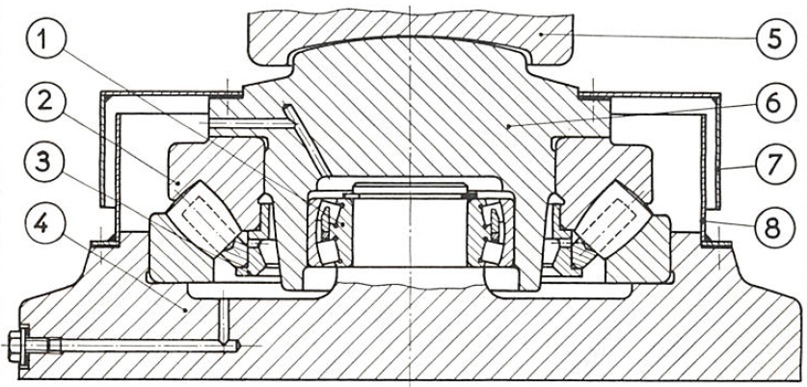
Exercice 2
Pour le dessin de cette butée :
Expliquer combien de pièces différentes sont représentées sur le dessin
Combien de roulements sont représentés sur le dessin ?
De combien de pièces visibles sur ce dessin chaque roulement est-il composée ?
Trouver les pièces de fixations (soudures aussi si présentes) et expliquez l’utilité de la seule vis visible sur le dessin.
Expliquer sur quelle direction cette butée peut transmettre l’effort et de quelle pièce vers quelle pièce ?
Quelles doivent être les pièces en rotation ?

Slide 86
Exercice 3
Tube d’étambot (ang : sterntube)
Cette figure représente le point ou la ligne d’arbre sort de la houle d’un navire (sortie du tube d’étambot).
Repérer et caractériser le palier et les joints.

Slide 87
Exercice 3
Le coupleur hydraulique est un accouplement moteur-hélice. On trouve très souvent des accouplements hydrauliques sur les constructions navales. Regardez la vidéo suivante qui explique son fonctionnement (vidéo < 5mn):
www.youtube.com/watch?v=vNSZ_HYiJoI
(note : vous pouvez choisir des sous-titres en anglais ou en français-automatiquement générés par Google)
Répondez aux questions suivantes :
Sur quel principe est basé le fonctionnement d’un coupleur hydraulique ?
Existe-t-il des frottement entre l’élément moteur (pompe) et l’élément récepteur (turbine) ?
Identifier sur le dessin suivant et repérer sur la section 3D à gauche (si visibles):
Les rainures et les clavettes
Les roulements (et expliquer la faute à la représentation des bagues)
Les joints à lèvres
La turbine et la pompe
Les accouplements flexibles
Les anneaux élastiques
Coupleur Hydraulique Vulcan VD-F-R

Slide 88
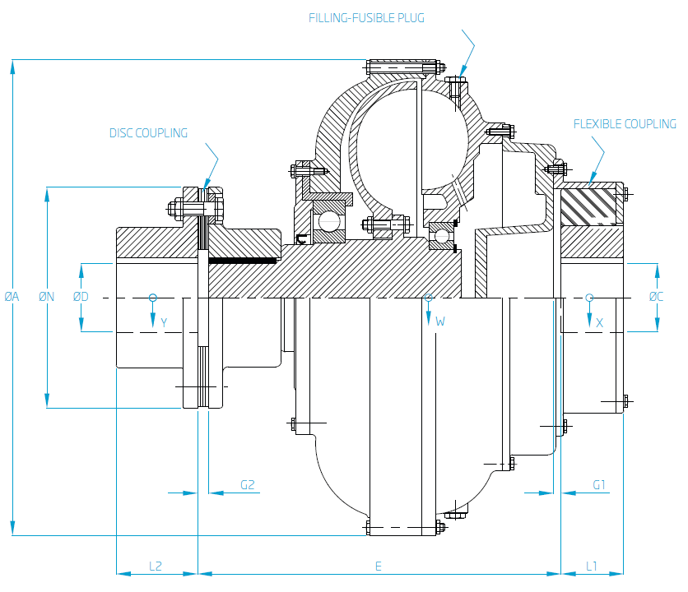
Dessin du coupleur hydraulique
Vulcan VD-F-R

Slide 89
Exercice 4
Le document suivant de l’industriel Blohm et Voss, présente un système d’étanchéité du tube d’étambot des navires de la marine. Répondez aux questions suivantes :
Par rapport au constructeur, le système d’étanchéité proposé est conçu pour répondre à quelles conditions ?
Quel est le lubrifiant utilisé ? Identifiez les joints utilisés et aussi les parties en rotation du mécanisme. Comment le constructeur caractérise le contact des joints aux parties rotatives du mécanisme ? Grâce à quelle partie des joints, sa caractérisation est correcte ?
Expliquez quels choix du dessinateur expriment le principe de redondance dans ce mécanisme.
Expliquez l’intérêt du joint « Pneumostop » et son fonctionnement

Slide 90
H
A
V
F
V
T
P
M
S
H
D
W

Slide 91
Exercice 4
Redondance???
RDV à S2, SMT2 : Maintenance et Fiabilité
Le document suivant de l’industriel Blohm et Voss, présente un système d’étanchéité du tube d’étambot des navires de la marine. Répondez aux questions suivantes :
Par rapport au constructeur, le système d’étanchéité proposé est conçu pour répondre à quelles conditions ?
Quel est le lubrifiant utilisé ? Identifiez les joints utilisés et aussi les parties en rotation du mécanisme. Comment le constructeur caractérise le contact des joints aux parties rotatives du mécanisme ? Grâce à quelle partie des joints, sa caractérisation est correcte ?
Expliquez quels choix du dessinateur expriment le principe de redondance dans ce mécanisme.
Expliquez l’intérêt du joint « Pneumostop » et son fonctionnement
Système pneumatique ??
RDV au S2, Automatismes et Systèmes Pneumatiques/Hydrauliques)
Contenu

